Slide 1
NARRADORES
Profesora: Victoria Rojo
Lengua y literatura 7° básico

Slide 3
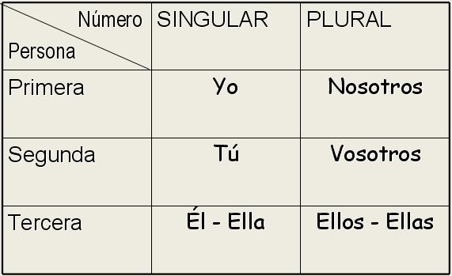

Slide 9
TRABAJEMOS
1. Luego se habían metido poco a poco las dos y se iban riendo, conforme el agua les subía por las piernas y el vientre y la cintura. Se detenían, mirándose, y las risas les crecían y se les contagiaban como un cosquilleo nervioso. Se salpicaron y se agarraron dando gritos, hasta que ambas estuvieron del todo mojadas, jadeantes de risa.
Sánchez Ferlosio, El Jarama
3era persona, narrador omnisciente.
3era persona, narrador testigo.
1era persona, narrador protagonista.
3era persona, narrador relativo.

Slide 10
2. La mañana del 4 de octubre, Gregorio Olías se levantó más temprano de lo habitual. Había pasado una noche confusa, y hacia el amanecer creyó soñar que un mensajero con antorcha se asomaba a la puerta para anunciarle que el día de la desgracia había llegado al fin.
3era persona, narrador omnisciente.
3era persona, narrador testigo.
1era persona, narrador protagonista.
3era persona, narrador relativo.

Slide 11
3. A los seis años ya había captado por completo su entorno mediante el olfato. No había ningún objeto en casa de madame Gaillard, ningún lugar en el extremo norte de la rue Charonne, ninguna persona, ninguna piedra, ningún árbol, arbusto o empalizada, ningún rincón, por pequeño que fuese, que no conociera, reconociera y retuviera en su memoria olfativamente, con su identidad respectiva. Había reunido y tenía a su disposición diez mil, cien mil aromas específicos, todos con tanta claridad, que no sólo se acordaba de ellos cuando volvía a olerlos, sino que los olía realmente cuando los recordaba; y aún más, con su sola fantasía era capaz de combinarlos entre sí, creando nuevos olores que no existían en el mundo real.
Süskind, P. El perfume
3era persona, narrador omnisciente.
3era persona, narrador testigo.
1era persona, narrador protagonista.
3era persona, narrador relativo.

Slide 12
4. Hace muchos años tuve un amigo que se llamaba Jim, y desde entonces nunca he vuelto a ver a un norteamericano más triste. Desesperados he visto muchos. Tristes como Jim, ninguno. Una vez se marchó a Perú, en un viaje que debía durar más de seis meses, pero al cabo de poco tiempo volví a verlo.
Roberto Bolaño, Jim
3era persona, narrador omnisciente.
3era persona, narrador testigo.
1era persona, narrador protagonista.
3era persona, narrador relativo.

Slide 13
5. Fue entonces cuando se torció el tobillo [...] Cayó en mala posición: el empeine del pie izquierdo cargó con todo el peso del cuerpo. Al pronto sintió un dolor agudísimo; pensó que se había roto el pie. Con alguna dificultad, sentado en el césped, se quitó la zapatilla y el calcetín, comprobó que el tobillo no estaba hinchado. El dolor amainó en seguida, y Mario se dijo que con suerte el percance no revestiría mayor importancia. Se puso el calcetín y la zapatilla; se incorporó; caminó con cuidado: una punzada le desgarraba el tobillo.
Javier Cercas, El inquilino
3era persona, narrador omnisciente.
3era persona, narrador testigo.
1era persona, narrador protagonista.
3era persona, narrador relativo.

